Slide 1

Thả thơ

Slide 2
1
Đọc các đoạn thơ 8 chữ khuyết thiếu từ (có gợi ý từ cần điền)
Luật chơi
2
Viết vào note đáp án phù hợp
3
Nhóm nào có nhiều đáp án đúng nhất sẽ thắng

Slide 3
Cháu ở cùng bà, bà bảo cháu nghe
Bà dạy cháu làm, bà chăm cháu học.
Nhóm bếp lửa nghĩ thương bà khó ……
(khăn / nhọc / ở)
Yêu biết mấy, những dòng sông bát ngát.
Giữa đôi bờ dào dạt lúa ngô non
Yêu biết mấy, những con đường ca …..
(nhạc/ vang/ hát)
Notes:
Dùng sự liên tưởng, tưởng tượng để kết nối hình ảnh, sự vật, hiện tượng trong mối quan hệ với nhau và với con người , từ đó mạch cảm xúc được phát triển và bộc lộ 1 cách tự nhiên
Giáo án của Hạnh Nguyễn (0975152531) https://www.facebook.com/HankNguyenn

Slide 4
Xuân đương tới, nghĩa là xuân đương qua
Xuân còn non, nghĩa là xuân sẽ ………
Mà xuân hết, nghĩa là tôi cũng mất;
(già / lớn / trẻ)
Gió nồm nam lộng thổi cánh diều xa
Hoa lựu nở đầy một vườn đỏ nắng
Lũ bướm vàng lơ đãng lướt bay ……
(đi/ nhanh/ qua)
Notes:
Dùng sự liên tưởng, tưởng tượng để kết nối hình ảnh, sự vật, hiện tượng trong mối quan hệ với nhau và với con người , từ đó mạch cảm xúc được phát triển và bộc lộ 1 cách tự nhiên
Giáo án của Hạnh Nguyễn (0975152531) https://www.facebook.com/HankNguyenn

Slide 5

Tập làm thơ tám chữ

Slide 6

I. Định hướng
Notes:
Giáo án của Hạnh Nguyễn (0975152531) https://www.facebook.com/HankNguyenn

Slide 7


Cộng hưởng trí tuệ
4 nhóm lần lượt nhắc lại các đặc điểm tiêu biểu của thơ 8 chữ. Chú ý người sau không trùng người trước
Notes:
Giáo án của Hạnh Nguyễn (0975152531) https://www.facebook.com/HankNguyenn

Slide 8
Thơ tám chữ
Có thể chia thành các khổ hoặc không, số câu/ khổ không hạn định
Mỗi dòng thơ có 8 chữ, số câu không hạn định
Các dòng thơ thường được ngắt nhịp một cách linh hoạt
Thường sử dụng vần chân, gieo vần liền hoặc vần cách

Slide 9

Theo em, khi làm 1 bài thơ 8 chữ, em cần đảm bảo yêu cầu
nào về nội dung và hình thức?
Notes:
Giáo án của Hạnh Nguyễn (0975152531) https://www.facebook.com/HankNguyenn

Slide 10
YÊU CẦU ĐỐI VỚI THƠ TÁM CHỮ
Hình thức nghệ thuật | Số tiếng trong mỗi dòng thơ: tám tiếng
 | Các dòng thơ bắt vần với nhau (vần chân, vần liền, vần cách)
 | Nhịp thơ phù hợp với tình cảm, cảm xúc
 | Hình ảnh phù hợp để biểu đạt cảm xúc
 | Biện pháp tu từ để tăng tính gợi hình, gợi cảm
Nội dung | Đề tài, chủ đề của bài thơ phù hợp với lứa tuổi học sinh
 | Đặt nhan đề phù hợp với nội dung bài thơ
 | Thể hiện tình cảm, cảm xúc của em
 | Thông điệp mà em gửi gắm qua bài thơ
Notes:
Giáo án của Hạnh Nguyễn (0975152531) https://www.facebook.com/HankNguyenn

Slide 11
II. Quy trình
Notes:
Giáo án của Hạnh Nguyễn (0975152531) https://www.facebook.com/HankNguyenn

Slide 12

Cảm xúc
Đề tài
Hình ảnh
THƠ
Nhan đề
Thể thơ
Gieo vần
Notes:
Giáo án của Hạnh Nguyễn (0975152531) https://www.facebook.com/HankNguyenn

Slide 13
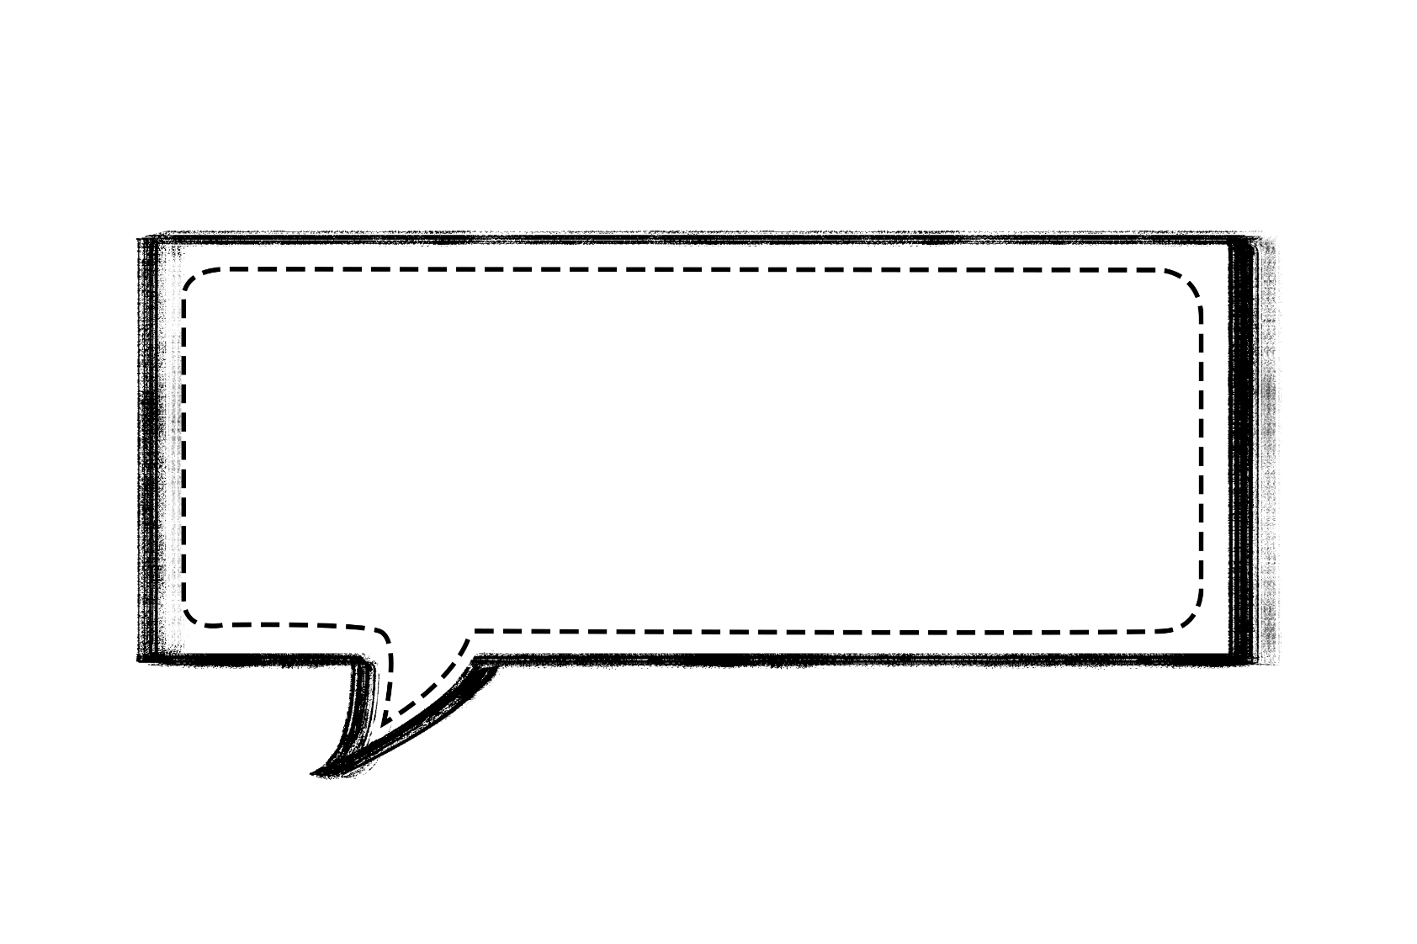

I DO
Notes:
Giáo án của Hạnh Nguyễn (0975152531) https://www.facebook.com/HankNguyenn

Slide 14
Quy trình
Trước khi viết
Làm thơ
Tìm ý tưởng cho bài
Kiểm tra, chỉnh sửa
Notes:
Giáo án của Hạnh Nguyễn (0975152531) https://www.facebook.com/HankNguyenn

Slide 15

Mục đích viết bài này là gì?
Người đọc bài này có thể là ai?
Học cách cảm nhận cuộc sống của các nhà thơ
Ngắm nhìn những hình ảnh cuộc sống quanh ta
Trước khi viết
Notes:
Giáo án của Hạnh Nguyễn (0975152531) https://www.facebook.com/HankNguyenn

Slide 16

Em viết về đề tài ..............................
Những hình ảnh (thuộc phạm vi đề tài) tạo cho em nhiều cảm xúc: ....... ..........................................................
Liên tưởng và kết nối những hình ảnh đó bằng cách: ...........................
..........................................................
Thông điệp muốn truyền tải: ...........
..........................................................
Tìm ý tưởng cho bài
Notes:
Giáo án của Hạnh Nguyễn (0975152531) https://www.facebook.com/HankNguyenn

Slide 17

Đề tài
Thiên nhiên
Quê hương
Đất nước
Thầy cô
Bạn bè
Mái trường

Slide 18

Lời ru
Tình yêu
Yêu mến
Mẹ
Hạnh phúc
Dịu dàng
Nhớ thương
Tần tảo
Bông hoa
Tự hào
Hi vọng
Ước mong
Bâng khuâng
Notes:
Giáo án của Hạnh Nguyễn (0975152531) https://www.facebook.com/HankNguyenn

Slide 19

Viết những câu thơ đầu tiên giới thiệu đối tượng, cảm xúc, ấn tượng nổi bật của mình
Triển khai bài thơ theo mạch cảm xúc đã xác định (thời gian / không gian / ...)
Chú ý gieo vần và ngắt nhịp linh hoạt
Sử dụng các từ ngữ biểu đạt cảm xúc, đặc biệt là các từ láy, từ gợi hình, gợi cảm
Sử dụng BPTT để tăng tính gợi hình, gợi cảm cho câu thơ
Khép lại bài thơ bằng những hình ảnh ấn tượng, bất ngờ, gợi ra những suy ngẫm thú vị, sâu sắc
Làm thơ
Notes:
Giáo án của Hạnh Nguyễn (0975152531) https://www.facebook.com/HankNguyenn

Slide 20
Trời mưa chẳng ngại, đôi chân mẹ bước Tần tảo sớm khuya chẳng kể nhọc nhằn Bàn tay gầy ốm - đôi mắt sâu hằn Chỉ muốn cho con được bằng chúng bạn.
Rồi xuân qua - rồi tới mùa nắng hạn Giọt mồ hôi thấm mặn bát cơm trưa Ngó trong nhà - kẽo kẹt - võng đưa Con ngủ ngon mẹ ấm lòng biết mấy.
Cả cuộc đời mẹ không cần con thấy Mẹ chỉ muốn nhìn con sống cảnh yên vui Biết tự lo thân… không mãi phải sống vùi Là mẹ đã thỏa lòng mong đợi.
Mẹ tôi
Notes:
Giáo án của Hạnh Nguyễn (0975152531) https://www.facebook.com/HankNguyenn

Slide 21

 | Yếu tố | Đạt / CĐ
Hình thức | Gồm các dòng thơ 8 chữ
 | Ngắt nhịp linh hoạt
 | Các dòng thơ bắt vần với nhau
 | Sử dụng 1 số BPTT, từ láy, từ gợi hình, …
 | Các từ ngữ trong bài thơ thể hiện được chính xác điều người viết muốn nói
 | Các hình ảnh trong bài thơ sống động, thú vị, có tính biểu cảm
Nội dung | Bài thơ thể hiện được 1 trạng thái cảm xúc/ suy nghĩ / cách nhìn về cuộc sống
 | Nhan đề phù hợp với nội dung văn bản
 | Có thông điệp ý nghĩa
Kiểm tra, chỉnh sửa
Notes:
Chủ yếu được ngắt nhịp 2/2 (thơ 4 chữ) hoặc 3/2 ; 2/3 (thơ 5 chữ) phù hợp với tình cảm, cảm xúc
Giáo án của Hạnh Nguyễn (0975152531) https://www.facebook.com/HankNguyenn

Slide 22
III. Thực hành
Notes:
Giáo án của Hạnh Nguyễn (0975152531) https://www.facebook.com/HankNguyenn

Slide 23


WE DO
Notes:
Giáo án của Hạnh Nguyễn (0975152531) https://www.facebook.com/HankNguyenn

Slide 24
Xác định đề tài và cảm xúc chủ đạo
ĐỀ TÀI | CẢM XÚC
GIA ĐÌNH (Tình mẫu tử, phụ tử, anh chị em, bà cháu, ...) | Nhớ thương, yêu mến, bâng khuâng, biết ơn, tự hào, vui sướng, háo hức, thú vị, u buồn, nuối tiếc, ...
NHÀ TRƯỜNG (Tình bạn, tình thầy trò, kỉ niệm dưới mái trường, ...)
QUÊ HƯƠNG (Kỉ niệm tuổi thơ, cảnh quê, người quê, ...)
THIÊN NHIÊN (Cảnh biển, đồi núi, cánh đồng, mùa trong năm...)
ĐỘNG THỰC VẬT (Vật nuôi trong nhà, loài cây em yêu, ...)
VĂN NGHỆ, THỂ THAO (Buổi biểu diễn, ca sĩ, DV, VĐV yêu thích, ...)
Notes:
Giáo án của Hạnh Nguyễn (0975152531) https://www.facebook.com/HankNguyenn

Slide 25
Tìm hình ảnh để biểu đạt cảm xúc
Liên tưởng, tưởng tượng, kết nối sự vật, hiện tượng
Thể hiện cảm xúc, suy nghĩ về sự vật, hiện tượng
Tìm hình ảnh để thể hiện cảm xúc
* Yêu thích vẻ đẹp thiên nhiên: Bông hoa, chiếc lá, giọt sương, áng mây, ...
* Bâng khuâng khi nghỉ hè: phượng rơi, trống nằm im, sân vắng, ...
Hình ảnh áng mây → Cảnh mây đi “ngao du”: Bay đến đâu? Khi nào? Tốc độ bay ra sao? Gặp những ai? Trò chuyện những gì? Hành trình kết thúc ra sao? ...
Xúc động trước sự mong manh của áng mây trước gió ; Suy ngẫm về vòng tuần hoàn của các hiện tượng thiên nhiên ; Xúc động, lưu luyến mái trường ; ...
Notes:
Dùng sự liên tưởng, tưởng tượng để kết nối hình ảnh, sự vật, hiện tượng trong mối quan hệ với nhau và với con người , từ đó mạch cảm xúc được phát triển và bộc lộ 1 cách tự nhiên
Giáo án của Hạnh Nguyễn (0975152531) https://www.facebook.com/HankNguyenn

Slide 26


YOU DO
Notes:
Giáo án của Hạnh Nguyễn (0975152531) https://www.facebook.com/HankNguyenn

Slide 27




Đọc + Sưu tầm những bài thơ hay
Notes:
Giáo án của Hạnh Nguyễn (0975152531) https://www.facebook.com/HankNguyenn

Slide 28
Chúc các em học tốt!

